Slide 1
Знаменитые люди нашего района
Чулкова Оксана Владимировна учитель географии МБОУ «СОШ № 2 г. Калининска Саратовской области»
ресурсы

Slide 2
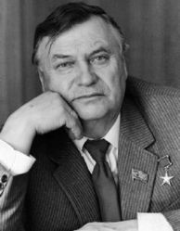
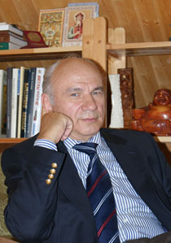
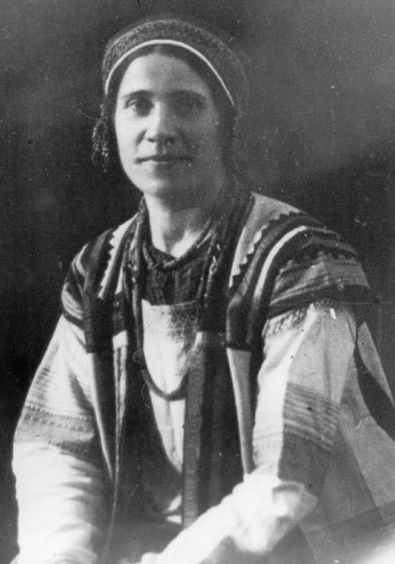
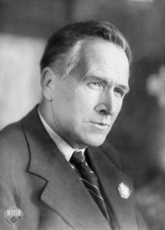
Знаменитые люди нашего района

Slide 3
Михаил Николаевич Алексеев
Герой Социалистического Труда, лауреат Государственной премии СССР. Он родился 22 апреля 1918 года в селе Монастырском Баландинского (ныне Калининского) района.
После школы-семилетки окончил педагогический техникум;
В 1938-50 служил в советской армии солдатом, затем офицером, был военным корреспондентом;
В 1950-55 — редактор военного издательства;
С 1965 входит в секретариат правления Союза Писателей РСФСР;
С 1967 — в правление СП СССР, а с 1990 — РСФСР;
В 1968 он стал главным редактором журнала «Москва».
Михаил Алексеев писал книги о Великой Отечественной войне, о прошлом и настоящем российского села.

Slide 4
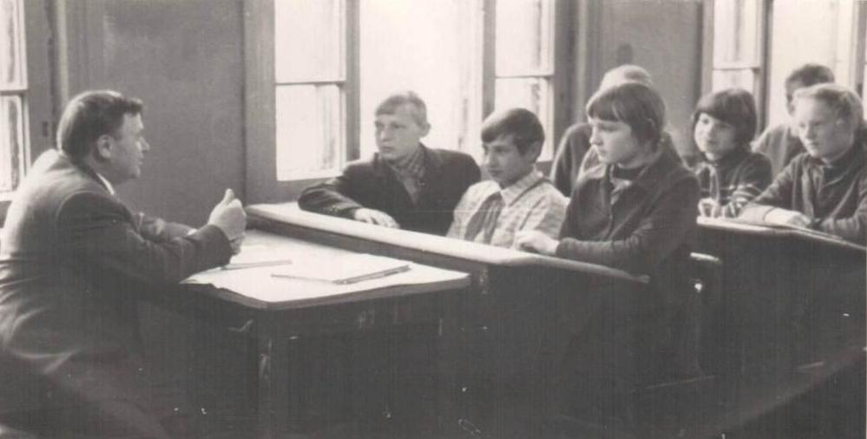
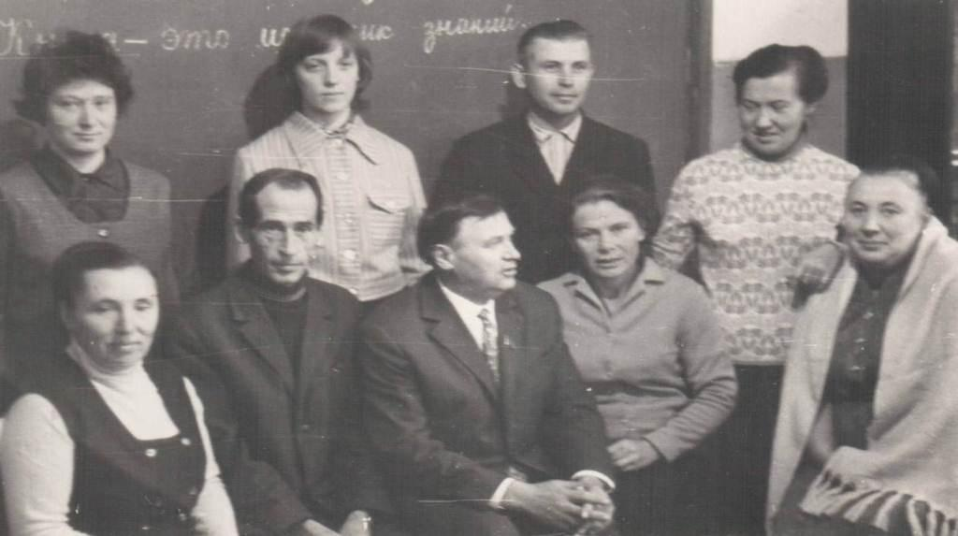
Встреча М.Н. Алексеева с учителями и учащимися «СОШ с. Монастырское»
октябрь 1973 год

Slide 5
Виктор Данилович Бускин
Врач-кардиолог, специалист по ультразвуковой диагностике, заслуженный врач Российской Федерации, доктор медицинских наук, профессор, действительный член Лазерной Академии наук РФ, автор более 40 научных публикаций, главный врач поликлиники Управления делами Президента Российской Федерации.
Виктор Данилович, кроме того, является заслуженным художником РФ. В школьные годы занимался живописью в студии художника Артемова Е.Н. (г. Калининск)
Постоянный участник выставок в России и за рубежом. Автор семи персональных выставок, включая выставки в Творческом Союзе художников России, в Центральном доме художника, в Центральном выставочном зале (Манеж).
Награжден серебрянной медалью РАХ, за цикл работ, посвященный православной тематике, золотой медалью Творческого Союза художников России, Орденом Дружбы, Орденом Меценат, Орденом «3a Милосердие».

Slide 6
Ольга Васильевна Ковалева
04.08.1881 – в деревне Любовка, Аткарского уезда (ныне Калининский район) родилась Ковалева Ольга Васильевна (1881-1962), певица, исполнительница русских народных песен, народная артистка РСФСР. После окончания музыкальных классов Самарского отделения Императорского Русского музыкального общества в 1907-1909 гг. занималась на оперных курсах И. П. Прянишникова в Санкт-Петербурге. В 1909-1913 гг. выступала в оперных театрах юга России. Начиная с 1913 г., Ковалева стала исполнительницей народных песен, объездила многие города и села, пропагандируя русские песни. С большим успехом выступала и за границей – во Франции, Германии, Швеции, Норвегии. Многие годы работала на Всесоюзном радио. Автор текстов и мелодий многих популярных песен.

Slide 7
Иван Павлович Бардин
Родился 10 ноября 1883 года, с. Широкий Уступ Аткарского уезда Саратовской губернии. В 1906 Иван Павлович поступил в Киевский политехнический институт на химическое отделение, которое и окончил в 1910г., специализировавшись по металлургии чугуна
и стали.
Работал на заводах в США (1910—11) простым рабочим и до тонкостей узнал производство.
Работал на металлургических заводах юга России: Юзовском , Енакиевском , «Югсталь», Макеевском ,
им. Ф. Э. Дзержинского в Запорожье .
С 1942 по 1960 год Бардин — вице-президент АН СССР.
В годы Великой Отечественной войны руководил работами академии, возглавлял Уральский филиал Академии наук СССР, был основателем нескольких свердловских НИИ.
За выдающиеся заслуги перед государством Совет Министров СССР постановлением № 94 от
29.01.1960 г. присвоил ЦНИИчермету
имя И. П. Бардина.

Slide 8
Ресурсы
http://www.ussrtownpins.com/images/106456image7079a.jpg -герб Калининска
http://ru.wikipedia.org/wiki/%D0%A4%D0%B0%D0%B9%D0%BB:Alekseev_MN.jpg -Михаил Николаевич Алексеев
http://www.rah.ru/content/ru/main_menu_ru/section-academy_today/section-composition/person-2009-03-19-17-59-35.html? – Виктор Данилович Бускин
http://www.akbarsgallery.ru/painter/painter.php?id=2158 –текст
http://ru.wikipedia.org/wiki/ - Ольга Васильевна Ковалева -текст
www.tunnel.ru/view/post:175990&docid=e_p3fNivz88a5M&imgurl=http://www.tunnel.ru/userfiles/ck/images/3386/Olga_Vasilevna_Kovaleva.JPG&w=450&h=642&ei=8bxkT63lNJT64QT9xuXlBw&zoom=1&iact=hc&vpx=102&vpy=122&dur=530&hovh=268&hovw=188&tx=98&ty=160&sig=116174506255982561147&page=1&tbnh=154&tbnw=111&start=0&nd – Ольга Васильевна Ковалева
http://ru.wikipedia.org/wiki/%D0%A4%D0%B0%D0%B9%D0%BB:Bardin_IP.jpg –Иван Павлович Бардин
http://encyklopedia.narod.ru/bios/nauka/bardeen/ivan.html -текст
4 слайд – фото из семейного альбома моей мамы, Новоявчевой Л.В.

